Slide 1
SERVICIO NACIONAL DE APRENDIZAJE
Centro de Servicios Empresariales y Turísticos – CSET
Ficha 2993128

Slide 2
GUÍA PARA PRESENTAR PROYECTO DE SOFTWARE ADSO.
Análisis y Desarrollo de Software

Slide 3
Special Instruments
IMPLEMENTACIÓN DE UNA SOLUCIÓN TIC DE TIPO SOFTWARE PARA LA OPTIMIZACIÓN DE LA GESTIÓN Y CONTROL DE INSTRUMENTAL Y MATERIAS PRIMAS, EN LA EMPRESA SPECIALIZED, EN FLORIDABLANCA, SANTANDER.

Slide 4
Introducción
Specialized es una empresa colombiana con más de 26 años experiencia en el sector de la salud oral, dedicada a brindar un alto nivel de servicio a sus clientes mediante la fabricación de instrumental dental diferenciado por el diseño, el mejoramiento continuo de los procesos y la innovación.

Slide 5
Analistas
Juan Esteban Barrios Bautista
Yulvin Santiago Calderón Sierra
PERFIL PROFESIONAL: Tecnólogos en Análisis y Desarrollo de Software formado en el análisis, diseño, desarrollo, implementación y mantenimiento de sistemas de software. Con competencias técnicas adquiridas en áreas como programación, diseño de bases de datos, desarrollo web, ingeniería de software y seguridad informática.
Además, fomentado en el desarrollo de habilidades blandas esenciales, como el trabajo en equipo, la comunicación efectiva y la adaptabilidad, cruciales para el entorno laboral dinámico del sector tecnológico.

Slide 6
Justificación
Specialized requiere una solución TIC tipo software para optimizar sus procesos, debido a que actualmente enfrenta 2 grandes problemas, no hay un control optimo de materia prima e instrumental junto a un registro de estos mismos, el cual es muy obsoleto para lo que actualmente demanda la empresa. Por esto, y debido a que en Colombia no existe un software que se solucione estos problemas específicos, se desarrolla esta solución.

Slide 7
Definición del Problema
A través de los tiempos, de las experiencias en la parte de fabricación, implementación, comercialización y facturación, han surgido grandes falencias en la gestión de inventario, que hace que no se tenga un buen análisis de lo que se tiene y lo que se entrega, al no tener un sistema organizado o un programa que gestione en tiempo real las existencias de las materias primas y los soportes de ventas, se evidencian perdidas económicas significativas, al momento de realizar el cierre mensual.

Slide 8
Árbol del Problema Specialized
Sobrecarga operativa
Excedente de inventario
Incremento en el número de devoluciones
Retraso en la producción de instrumental
Insatisfacción de los clientes
No estandarización de los productos
EFECTOS
Mayor tiempo requerido en la entrega de los pedidos
Deficiencia en el sistema de facturación y en la gestión del inventario.
CAUSAS
PROBLEMA CENTRAL
Ineficiencia en la toma de pedidos
Mal control cuando hay Alta demanda de instrumental dental
Capacidad limitada de almacenamiento del inventario
Ineficiencia del sistema virtual de generación de facturas electrónicas
La toma de pedidos es bastante básica
Malas interpretaciones
Picos de demanda
Inadecuadas respuestas de la página
Dificultad de uso

Slide 9
Árbol de Objetivos - Specialized
Carga moderada operativa
Optimización de inventario
Disminución del número de devoluciones
Adelanto en la producción de instrumental
Satisfacción de los clientes
Estandarización de los productos
FINES
Menor tiempo requerido en la entrega de los pedidos
Suficiencia en el sistema de facturación y en la gestión del inventario.
MEDIOS
OBJETIVO CENTRAL
Eficiencia en la toma de pedidos
Maximización de ventas
Optimización del almacenamiento del inventario
Eficiencia del sistema virtual de generación de facturas electrónicas
Automatización de procesos
Personalización de la experiencia del cliente
Picos de demanda
Adecuadas respuestas de la página
Facilidad de uso

Slide 10
Objetivo General
Optimizar la gestión del inventario, mejorando los procesos de ventas y la satisfacción del cliente en la empresa Specialized.

Slide 11
Objetivos Específicos
OE1: Identificar los requerimientos del cliente (entregable: lista de requisitos).
OE2: Modelar la información estableciendo las estructuras de datos requeridas, con base en los requerimientos (entregable: conjunto de modelos, script, modelo).
OE3: Desarrollar la solución de acuerdo con el modelo de datos (entregable: programas: back, front). (con base en el modelo y la estructura definidos)
OE4: Establecer las pruebas con el usuario final para su aprobación. (entregable: sistema 100% funcional, aprobado por el cliente).

Slide 12
Marco Conceptual
Herramientas, métodos y técnicas utilizadas para el desarrollo del proyecto
Ej.:
Metodología: Scrum
Motor de Base de Datos: PostgreSQL
Front: PHP.
Back: Java, PHP y desarrollo sobre motor a través de PL-SQL para reglas de negocio
Arquitectura: Cliente/Servidor orientada al web
Seguridad: encriptación de datos, autenticación de 2 factores, token, encapsulamiento para control de sql-injection, etc…

Slide 13
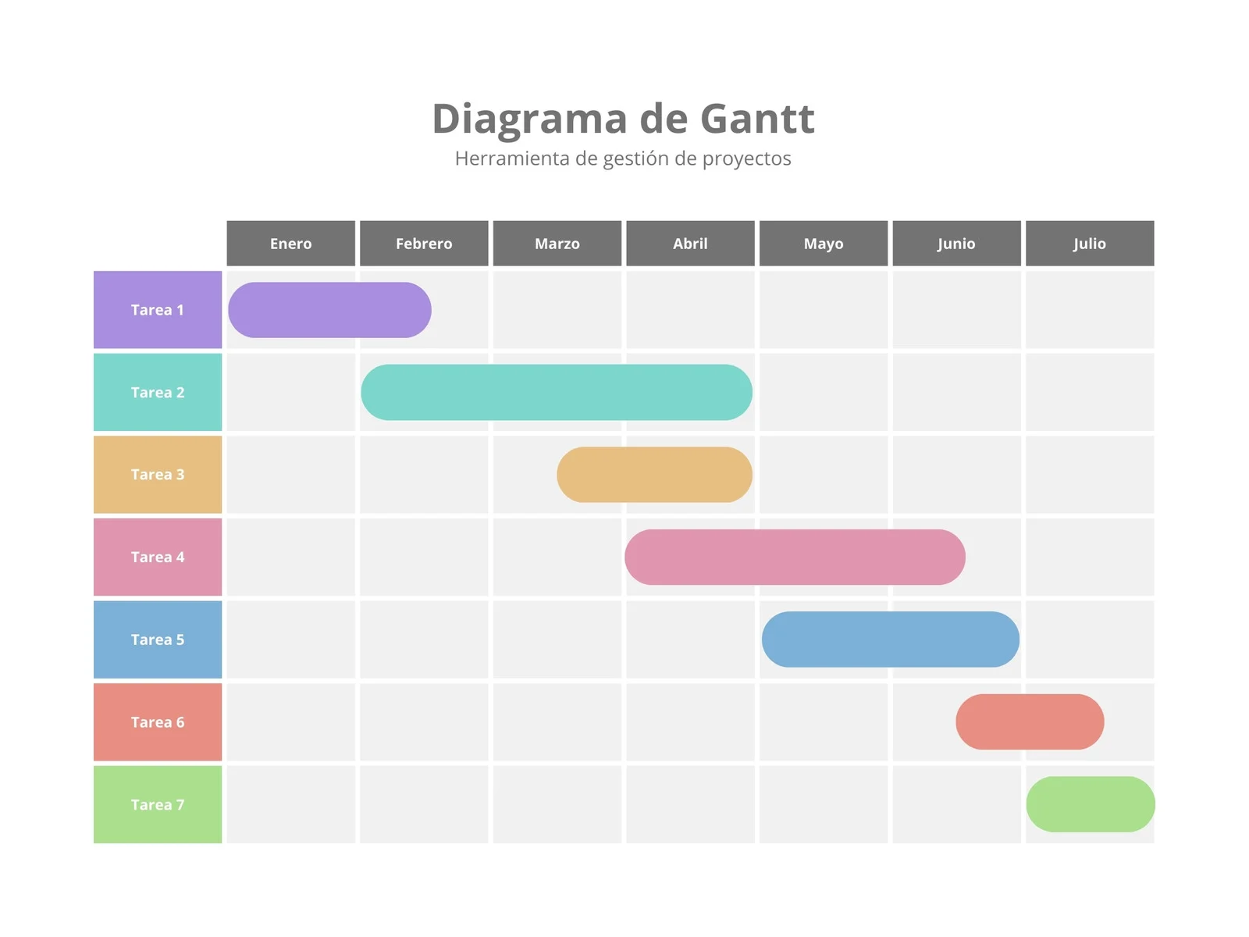
Cronograma

Slide 14
Avances
Ingeniería de requisitos
Modelos básicos

Slide 15


